Slide 1
Timeline
小组成员：郝 洁 10165101125
陶明沺 10165101215
杜映嘉 10165101108
吕轶霄 10165101270

Slide 2
成员分工
成员 | 工作内容
郝洁 | Web前端开发、测试；web前端代码测试、功能测试、响应时间性能测试
陶明沺 | 后端开发、测试：远程服务器、数据库搭建与维护，后端代码开发、静态测试、单元测试，接口自动化测试脚本开发及测试
杜映嘉 | 安卓测试、性能测试：合作安卓端系统测试自动测试脚本开发、设计测试场景、进行网页端性能测试、撰写系统测试计划、系统测试报告、性能测试报告
吕轶霄 | 安卓开发、测试：合作安卓端系统自动测试脚本开发，安卓系统开发，完成单元测试、单元测试报告、覆盖度报告、静态测试报告

Slide 3
功能说明
账户
登录
注册显示
动态显示
刷新
动态发布
发布文字
发布文字+图片
加载更多
删除
部分编辑

Slide 4
Demo演示
 | 开发环境与框架
后端 | IDEA，maven，SpringMVC框架
web | IDEA, jquery
安卓 | Android Studio，Gradle，dagger2+MVP框架，

Slide 5
目录
安卓
=> 测试特色 ：功能测试
=> 代码单元测试
=> 代码覆盖度测试
=> 静态测试
Web+后端
=> 测试特色 ： 接口测试
=> 功能测试
= > 性能测试

Slide 6
Android

Slide 7
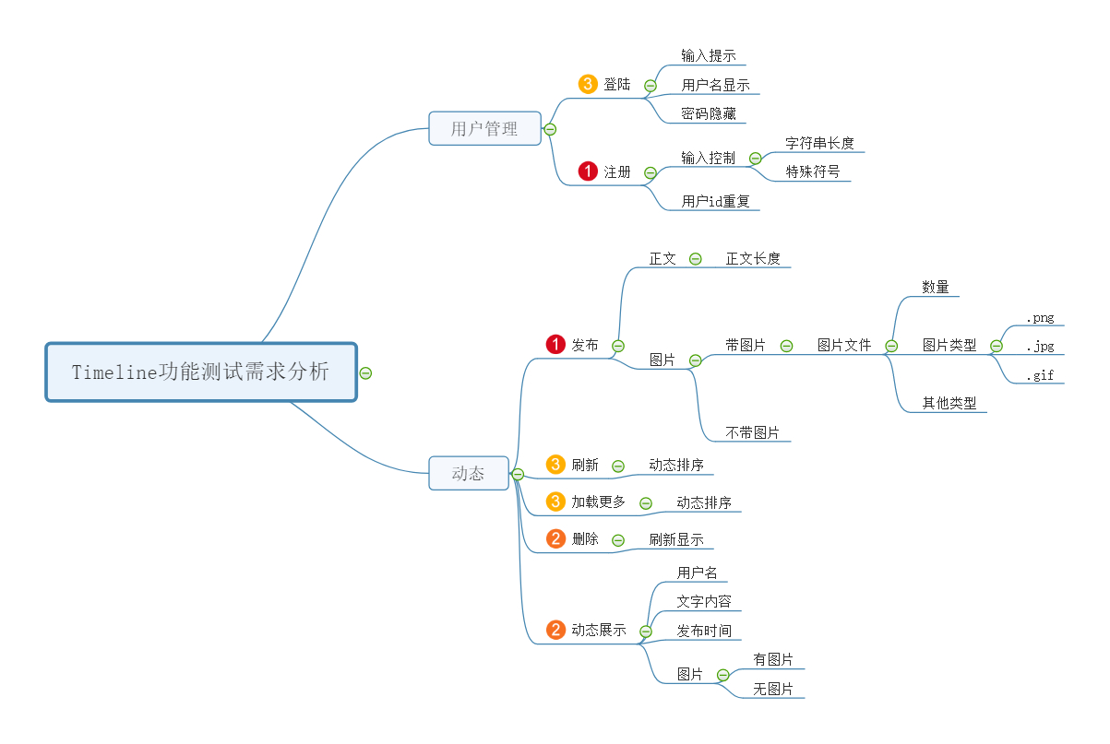
测试特色
安卓端脚本自动化测试（视频）

Slide 8
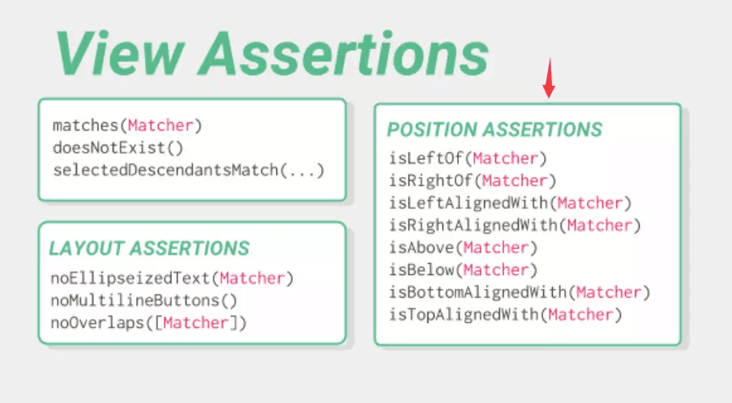
测试特色
Espresso框架

Slide 9
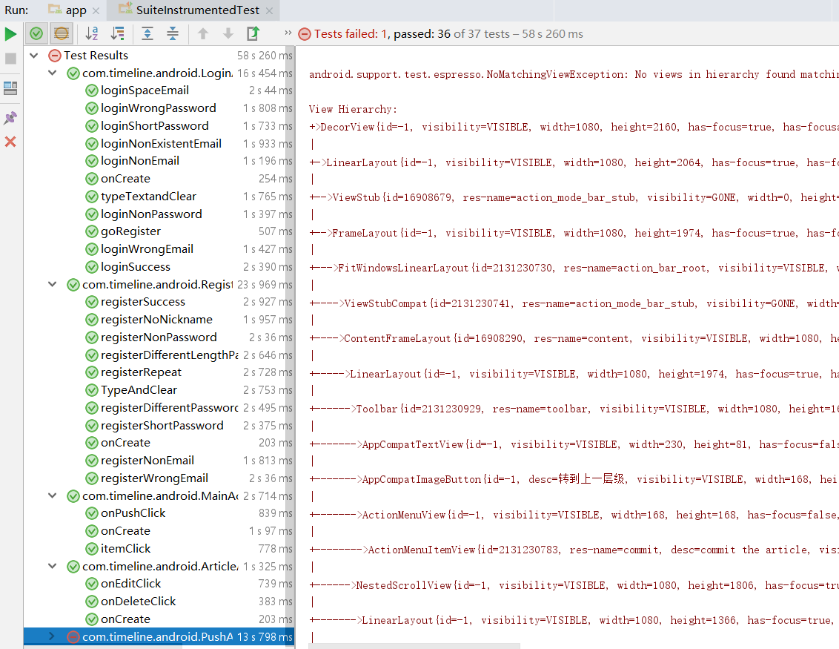
测试特色
真机测试运行

Slide 10
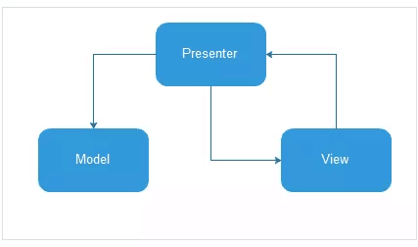
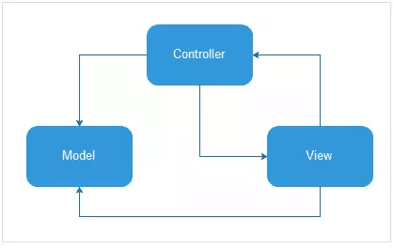
代码单元测试
MVP框架 V.S. MVC框架

Slide 11
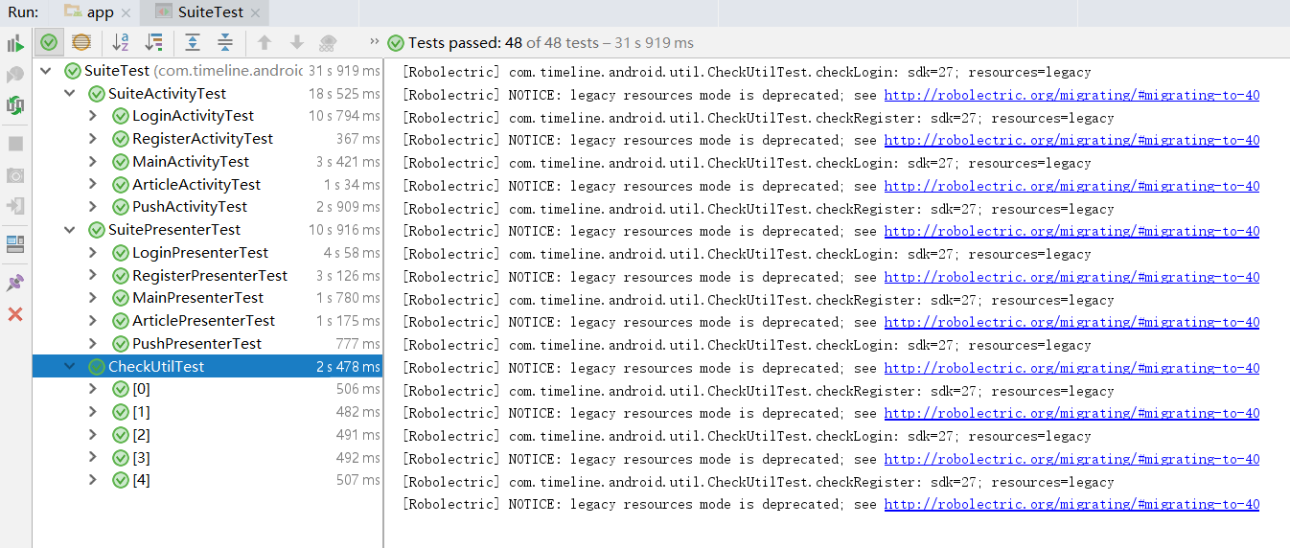
代码单元测试
Junit4+Robolectric工具
MVP+dagger2框架

Slide 12
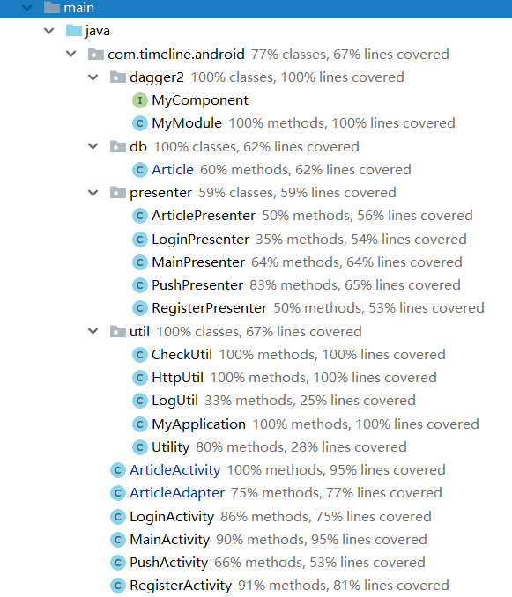
覆盖度
利用Android Studio自动生成

Slide 13
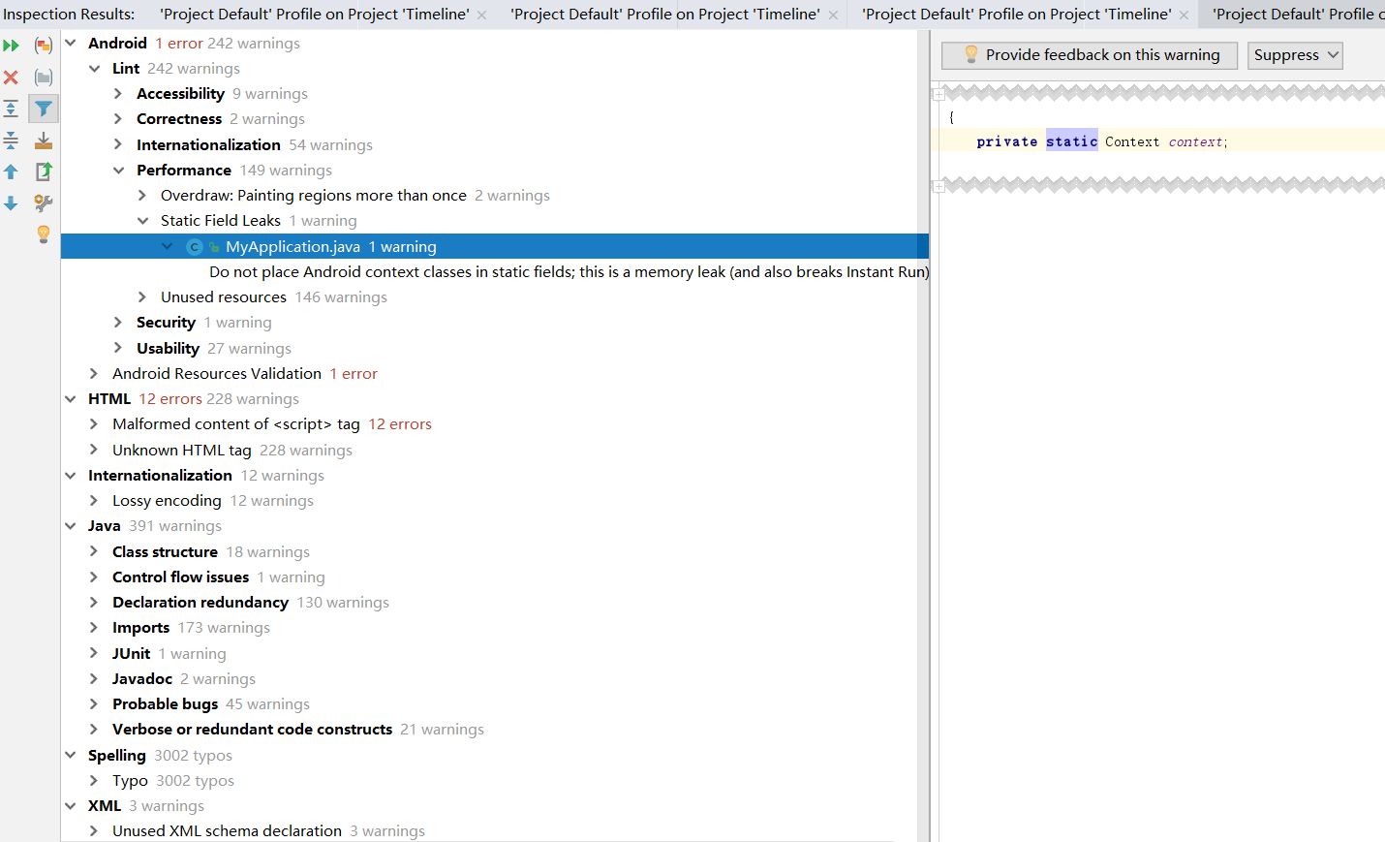
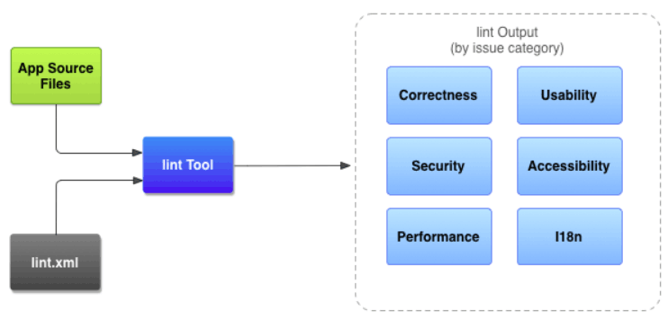
静态测试
利用Android Lint 检测静态错误

Slide 14
Web & Server

Slide 15
测试特色
前后端独立开发 -> 前后端独立测试 : 接口测试 postman

Slide 16
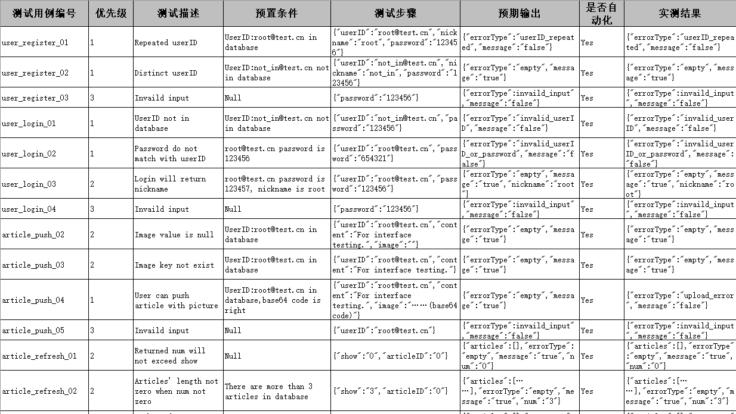
接口测试-postman
接口测试测试用例设计：

Slide 17
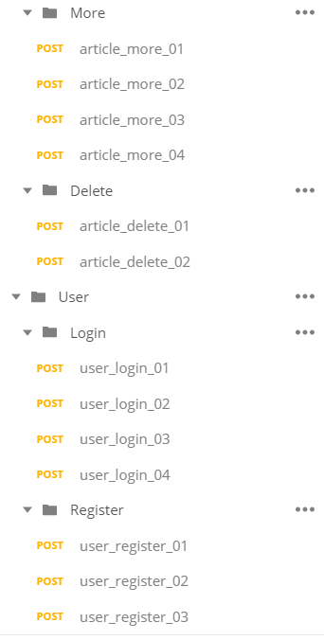
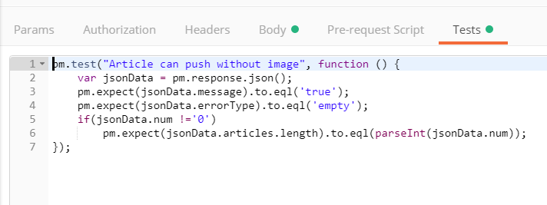
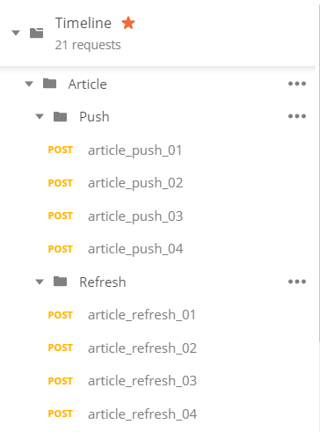
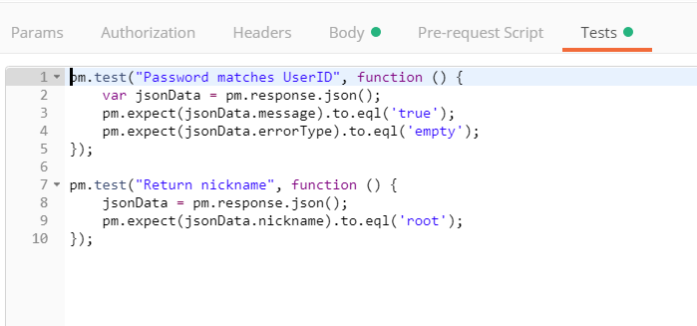
接口测试-postman
用Postman编写脚本实现了自动化测试

Slide 18
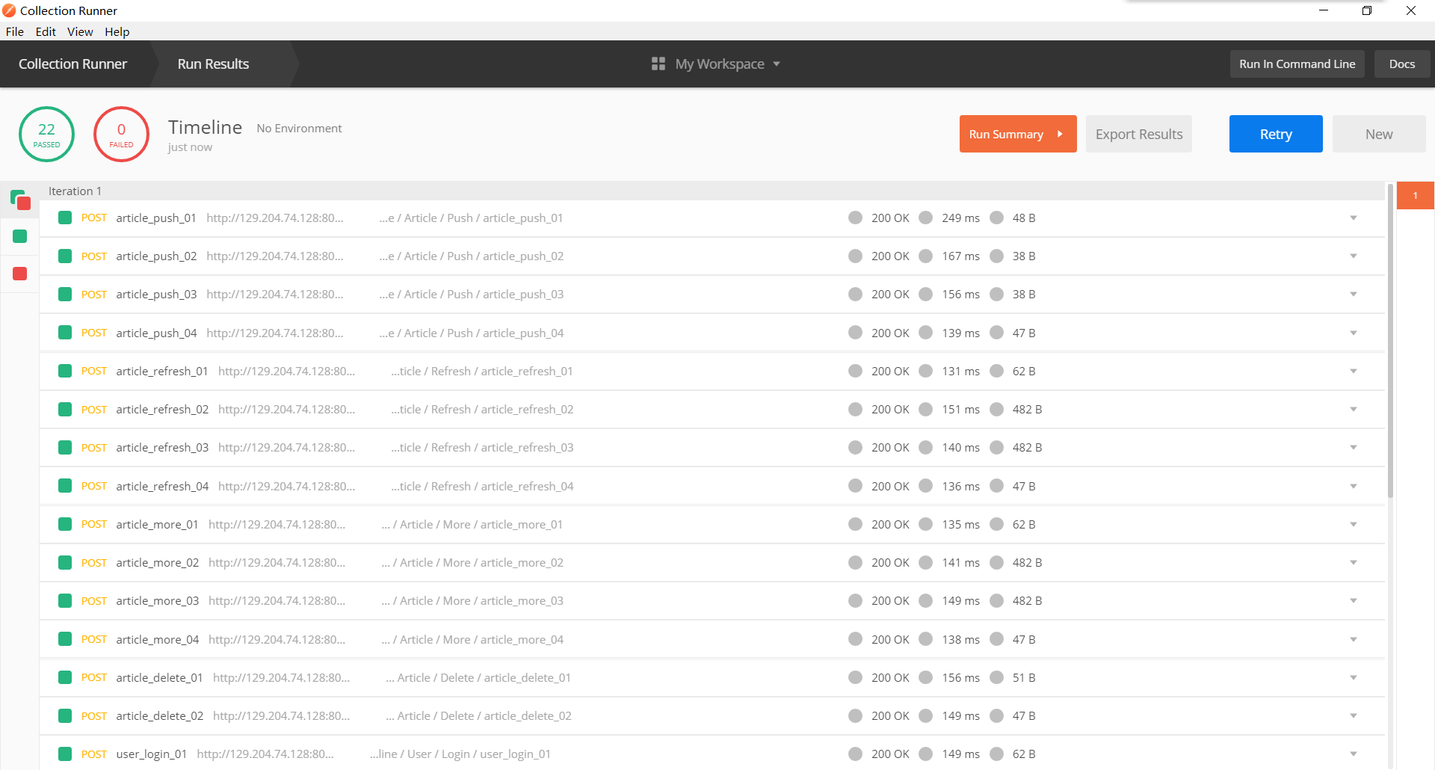
接口自动化测试运行结果

Slide 19
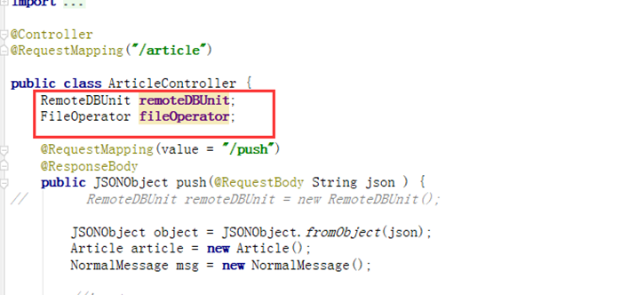
后端-单元测试
单元测试时使用了mockito，用mock和spy对象来作为涉及数据库和文件操作的测试替身。
代码重构后被测类中的声明

Slide 20
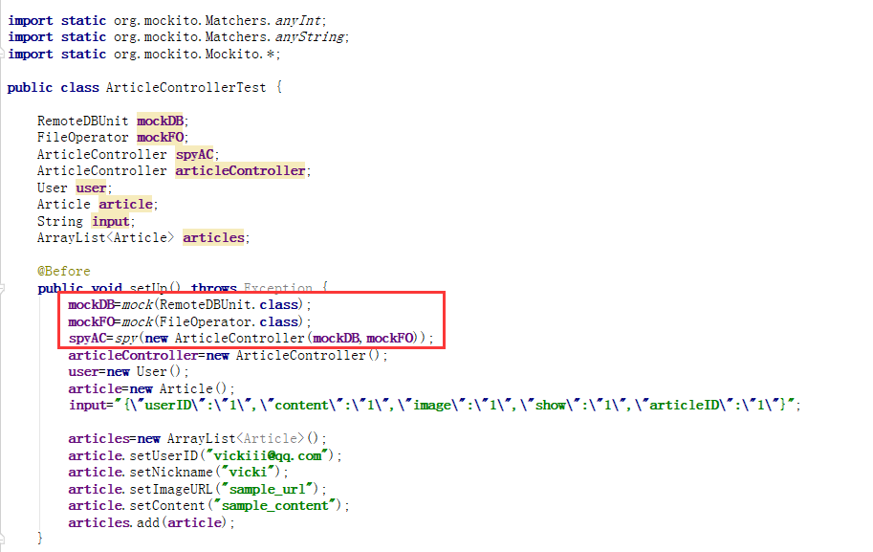
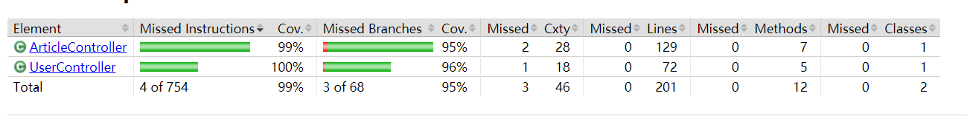
后端-单元测试
单元测试时使用了mockito，用mock和spy对象来作为涉及数据库和文件操作的测试替身。
测试类中创建mock和spy对象
覆盖度如下，达到预期

Slide 21
功能测试
Notes:
重点阐述

Slide 22
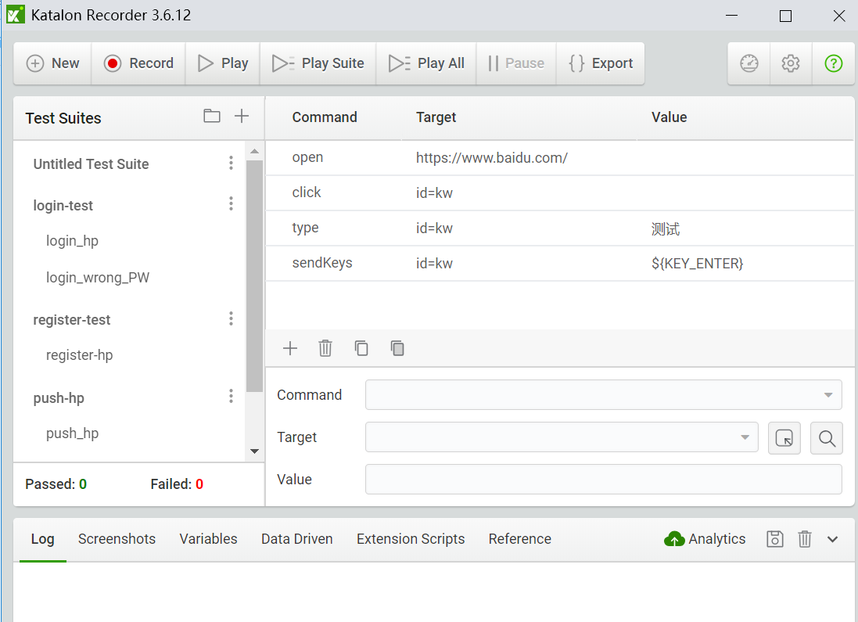
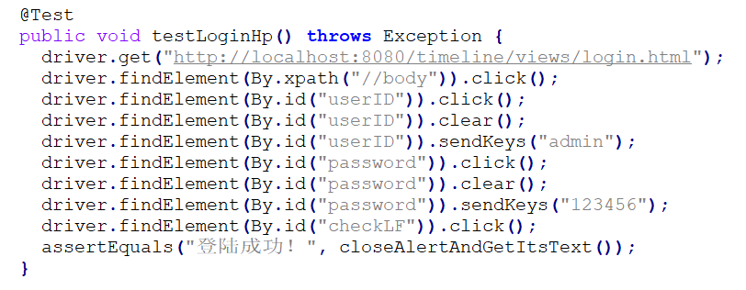
功能测试
Selenium+手动
使用chrome扩展程序：
Katalon Recorder
兼具selenium IDE所有功能

Slide 23
性能测试
性能测试 –loadRunner生成报告
Web : Chrome 开发者工具

Slide 24
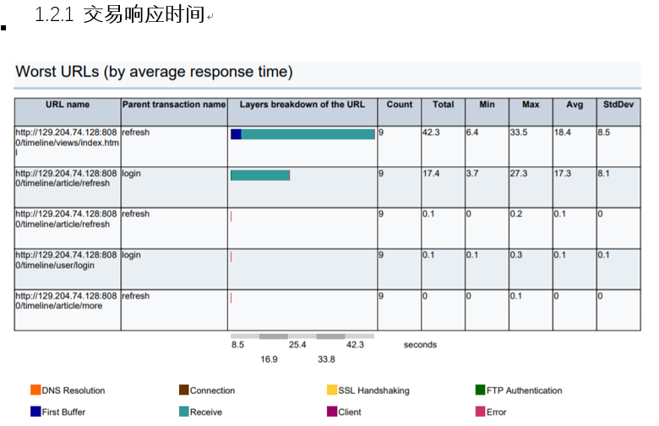
性能测试-LoadRunner

Slide 25
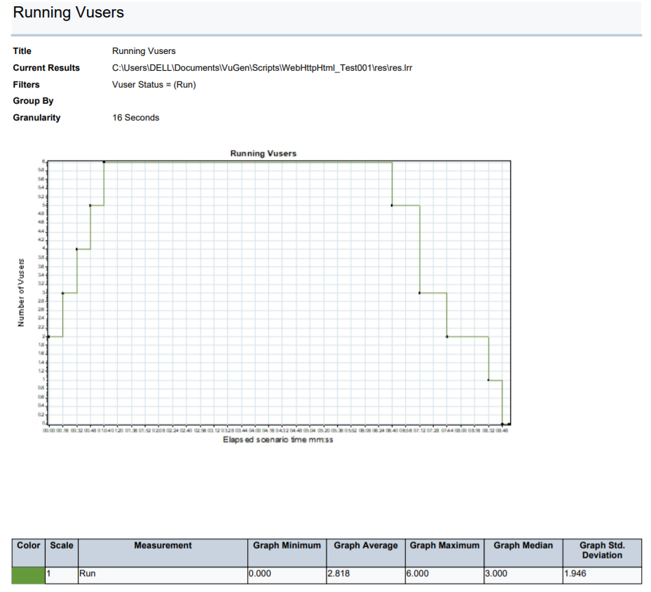
性能测试-LoadRunner

Slide 26
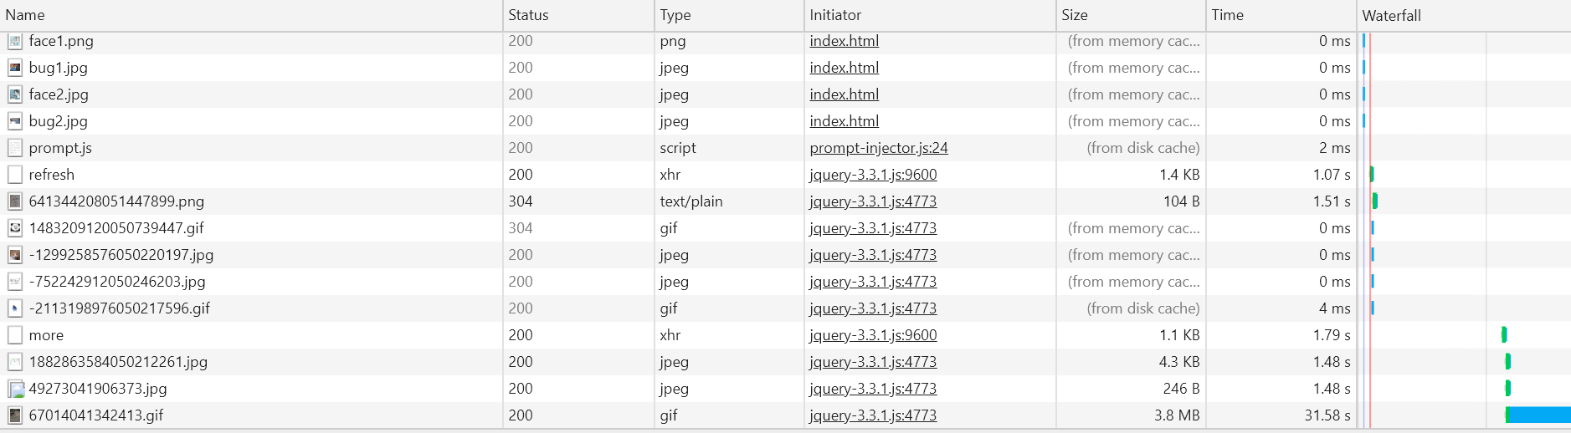
Web性能测试-chrome
图片完整加载时间过长： 3.8MB 用时31.58s
应该进一步对图片进行压缩处理

Slide 27
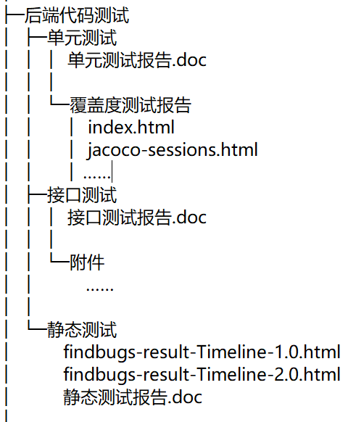
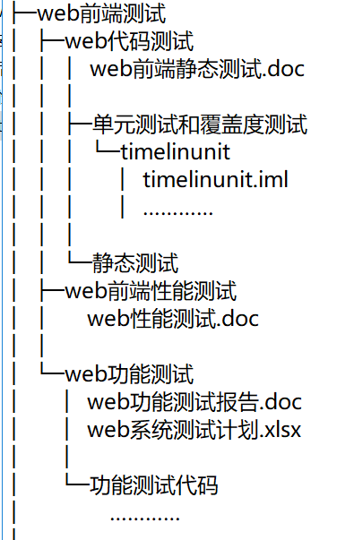
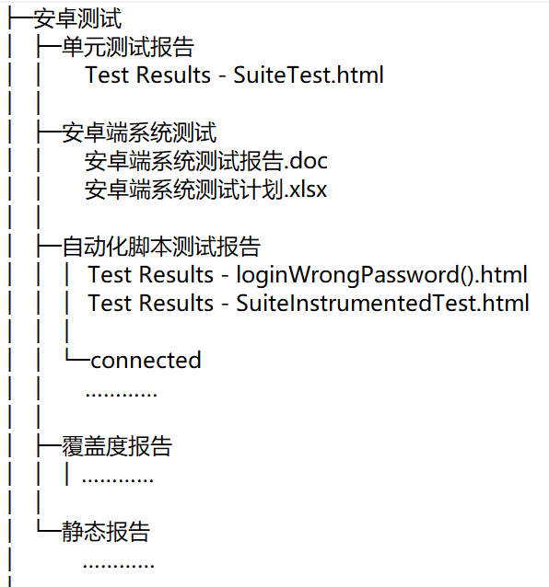
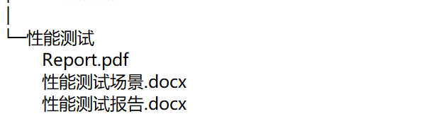
测试工作一览

Slide 28
测试总结
根据功能，善用工具
学习面向测试编程
重视用户体验
缩短响应时间与加载时间

Slide 29
谢谢大家

